Slide 1

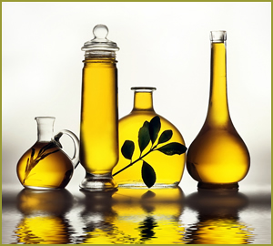
LIPID
apt. Aji Winanta, M.Sc

Slide 2
Capaian Pembelajaran
Menjelaskan zat aktif tanaman yang termasuk ke dalam lipid ( struktur, manfaat, efek farmakologi, sumber dan identifikasinya

Slide 3
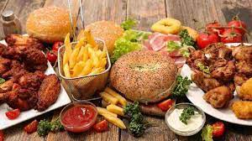

Slide 4
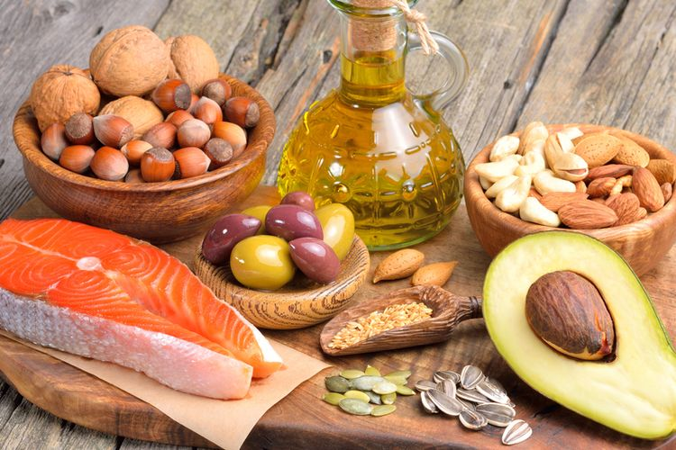

Slide 5
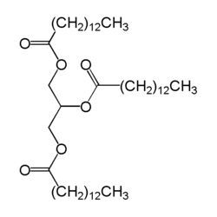
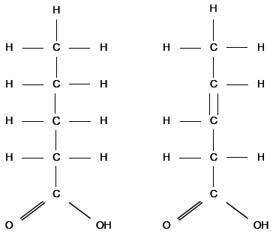
Apa itu Lipid?
Lipid merupakan senyawa organik berminyak atau berlemak yang tidak larut dalam air, yang dapat diekstrak dari sel dan jaringan oleh pelarut nonpolar, seperti kloroform, benzol atau eter.
Lipid disimpan didalam tubuh dalam bentuk trigliserida
Struktur molekulnya kaya akan rantai unsur karbon(-CH2-CH2-CH2-)sehingga lemak mempunyai sifat hydrophob.

Slide 6
Lipid adalah suatu kelompok senyawa heterogen yang berkaitan dengan asam lemak secara aktual maupun potensial
Sifat-sifat:
1. relatif tidak larut dalam air
2. larut dalam pelarut nonpolar (eter, kloroform, benzen)
Meliputi: lemak, minyak, lilin, dan sejenisnya).

Slide 7
Lipoid = menyerupai lipid, sering dianggap sinonimnya.
Lipid unsur makanan yang penting karena nilai kalori yang tinggi dan vitamin-vitamin yang larut dalam lemak dan juga karena asam-asam lemak yang esensial yang terdapat dalam lemak makanan alam.
Lemak dalam tubuh sebagai sumber energi, disimpan dalam jaringan lemak.

Slide 8
Fungsi Lipid Bagi Manusia
*
  Struktural - Komponen utama dalam sel
  Storage - Penyimpan energi
  Fungsional - Komunikasi sel
*
  PUFA: Poly unsaturated fatty acid: menjaga fluiditas tubuh waktu dingin
  DHA EPA: pengembangan fungsi visual dan neuron
*
  Asam lemak jenuh berpotensi menimbulkan hiperkolesterolemia, asam lemak tidak jenuh tidak

Slide 9
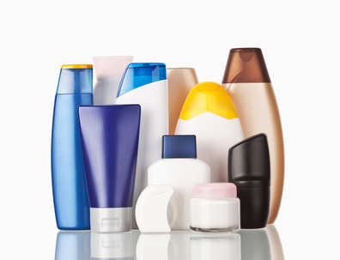
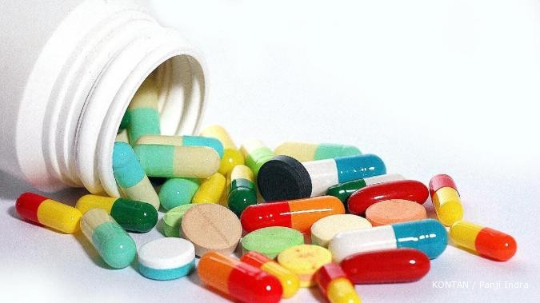
PERAN LIPID DALAM BIDANG FARMASI
Bahan obat
Bahan tambahan
Bahan makanan
Pelarut

Slide 10
“Manusia Hebat adalah apabila semua potensi (nikmat) yang Allah berikan padanya menjadi digunakan dalam ketaatan menjadi sebab Allah berikan Rahmad-Nya”

Slide 11
Klasifikasi Lipid

Slide 12
KLASIFIKASI KLASIFIKASI
A. lipid sederhana: ester asam lemak dengan alkohol
1. Lemak-ester asam lemak dengan gliserol. Lemak yang berbentuk cair disebut minyak.
2. Lilin – ester asam lemak dengan alkohol monohidrat yang lebih tinggi daripada gliserol.

Slide 13
B. Lipid campuran: ester asam lemak yang mengandung gugus tambahan selain asam lemak dan alkohol
1. Fosfolipid, lipid yang selain mengandung asam lemak dan alkohol juga mengandung residu asam fosfat. Mengandung basa nitrogen dan unsur-unsur yang lain. Gliserofosfolipid: alkoholnya gliserol. Sfingofosfolipid: alkoholnya sfingosin.
2. Serebrosida (glikolipid): asam lemak, karbohidrat, nitrogen, tidak ada fosfat
3. Lipid campuran: sulfolipid, aminolipid. Lipoprotein juga masuk kelompok ini.

Slide 14
C. derivat lipid: merupakan kelompok lipid melalui jalur hidrolisis.
Misal : asam lemak jenuh maupun tidak jenuh, gliserol, steroid, alkohol (selain gliserol dan sterol) aldehida lemak, gliserida (asilgliserol), kolesterol dan ester kolesteril disebut lipid netral.

Slide 15
Berdasarkan Strukturnya
1. Lipid dengan rantai hidrokarbon terbuka
ex: As. lemak, Trigliserida, spingolipid, fosfoasilgliserol, glikolipid
2. Lipid dg rantai hidrokarbon siklik
ex: Steroid (Kolesterol)

Slide 16
Berdasarkan Fungsinya
Lipid simpanan (storage lipid)
Lipid Struktural (Penyusun membran)
Lipid Fungsional (tanda/signal, kofaktor dan pigmen)

Slide 18
Larut dalam pelarut organik
Lipid
  Asam lemak
  Trigliserida
  Fosfolipid
  Glikolipid

Slide 19
Asam Lemak
Asam lemak dikatakan mempunyai sifak amfipatik
Kepala: Hidrofilik
Ekor: Hidrofobik

Slide 20
Diperoleh dari hidrolisis lemak.
Asam lemak yang terdapat dalam lemak alam umumnya mengandung jumlah atom karbon yang genap (sebab disintesis dari unit 2 karbon), dan derivat dengan rantai lurus. Rantai dapat jenuh (tidak mengandung ikatan rangkap) atau tidak jenuh (mengandung satu atau lebih ikatan rangkap).

Slide 21
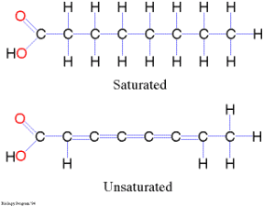
ASAM LEMAK
Gugus asam karboksil dan rantai atom C panjang

Slide 22
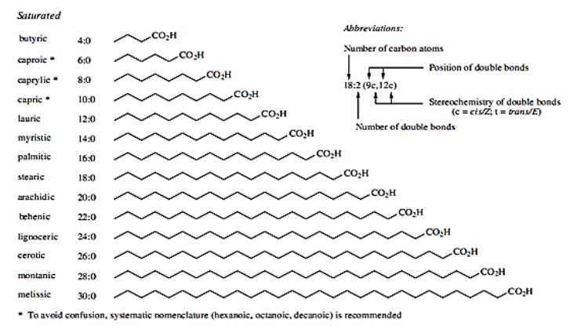

Slide 23
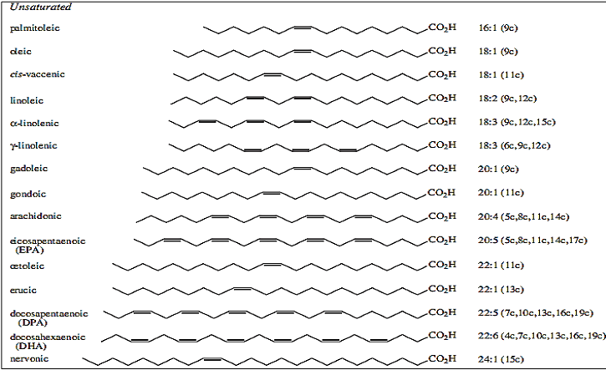

Slide 24
Asam Lemak
Jumlah atom C genap
As oleat, as palmitat → linoleat, palmitoleat, miristat, stearat
Panjang rantai hidrokarbon
Ketidak jenuhan rantai hidrokarbon
        menentukan
    Kelarutan dalam air
    Titik leleh

Slide 25
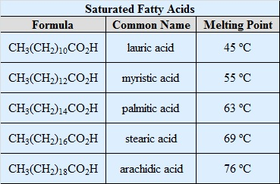

Slide 26
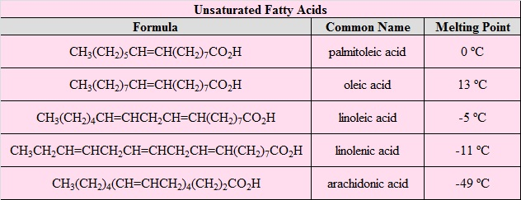

Slide 27
Biosintesis Asam Lemak
Dibantu oleh FAS (Fatty acid synthetase)
  FAS tipe I
  FAS tipe II
Terjadi di kloroplast daun dan di proplastid biji dan akar
Pembentukan asam lemak melalui jalur Asetat
Asetyl CoA berasal dari siklus krebs tumbuhan
Jumlah atom C selalu genap

Slide 28
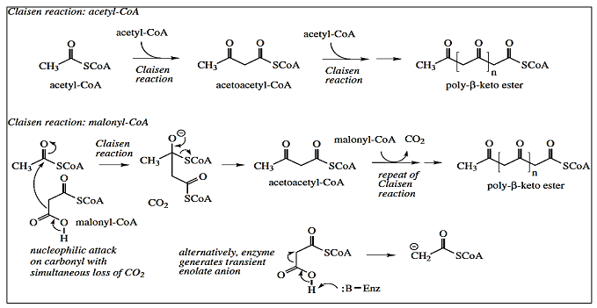

Slide 29
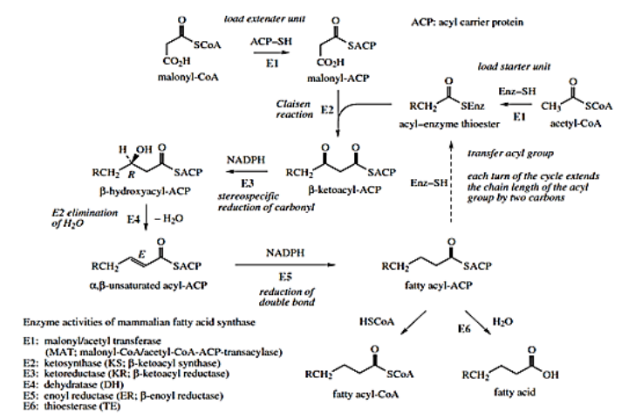

Slide 32
Tahap mekanisme reaksi biosintesis asam lemak
1. Pembentukan malonil KoA dari Asetil KoA
2. Pemanjangan rantai asam lemak hingga terbentuk asam palmitat
- Reaksi kondensasi
- Reaksi Reduksi
- Reaksi Dehidrasi
3. Pemanjangan rantai asam palmitat
Sintesis asam lemak selesai ketika palmitoil ACP bereaksi dg air menghasilkan palmitat (C16) dan ACP bebas

Slide 33
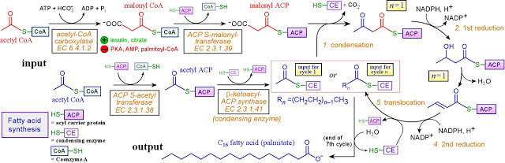

Slide 34
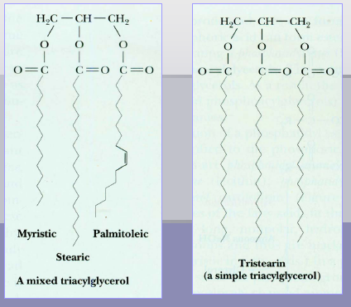
TRIGLISERIDA
Merupakan ester antara 3 asam lemak dan gliserol

Slide 36
Terakumulasi di jaringan adiposa
Ketika akan digunakan, ik. ester akan dihidrolisis oleh enzim lipase
Dgn basa (NaOH atau KOH), akan menghasilkan gliserol dan garam Na/K
-> saponifikasi

Slide 37
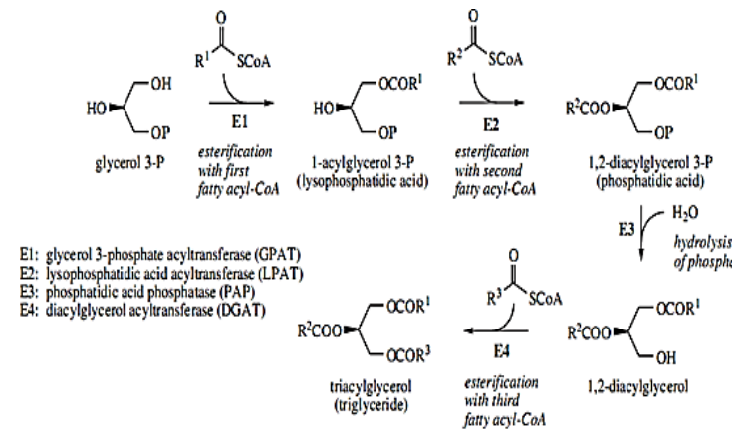

Slide 38
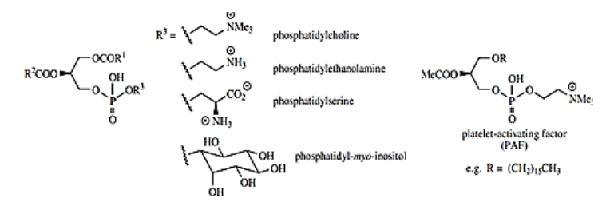
FOSFOLIPID

Slide 39
Fosfolipid

Slide 40
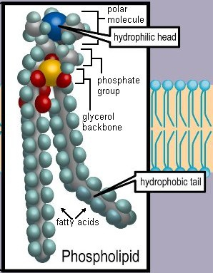
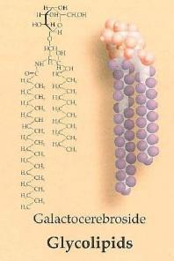

Slide 41
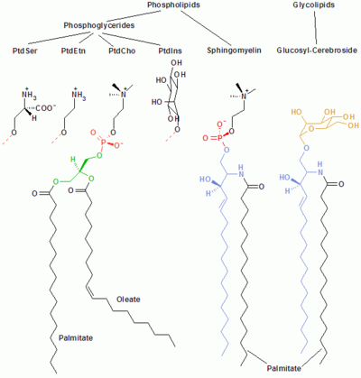

Slide 42
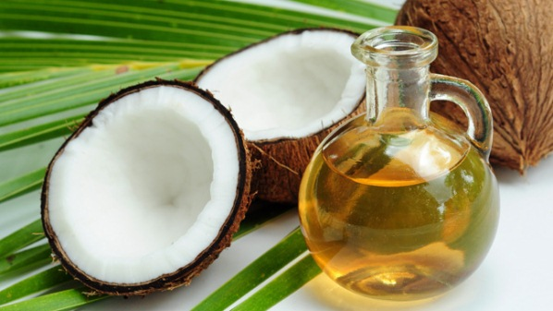
Minyak Kelapa
Oleum Cocos
Cocos nucifera
Bagian buah dan biji
Asam laurat (43-53%), asam miristat (15-21%), asam palmitat (7-12%), asam kaprilat (5-10%), asam kaprat (5-10%), asam oleat (6-8%), asam stearat (2-4%).
Kegunaan: Basis shampoo, sabun mandi, suplemen makanan (Virgin coconut oil)

Slide 43
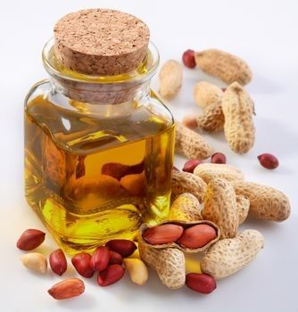
Minyak Kacang Tanah
Oleum Arachnis
Diperoleh dari biji kacang
Asam oleat (35-72 %), asam palmitat (13-43 %), asam linoleat (7-16 %), asam stearat (4-7%), asam behenat (1-5 %), asam arachidat (1-3%).
Kegunaan: minyak pada pangan, emolient

Slide 44
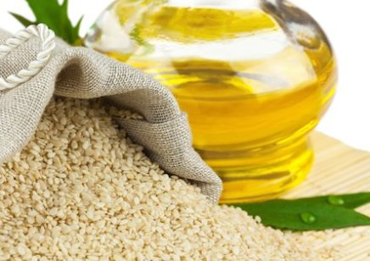
Minyak Wijen
Oleum Sesame
Sesamum indicum
Diperoleh dari biji wijen
Kandungan: asam oleat (35-50%), asam palmitat (7-12%), asam linoleat (35-50%), asam stearat (4-6%).
Kegunaan: minyak pangan, basis sabun mandi, solvent injeksi, carrier aromatherapy.

Slide 45
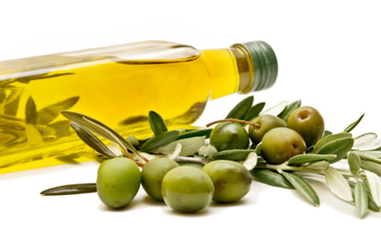
Minyak Zaitun
Oleum Olivarum
Diperoleh dari buah zaitun (Olea europaea)
Kandungan: asam oleat (56-85%), asam palmitat (8-20%), asam asam
linoleat (4-20%), asam stearat (1-4%).
Kegunaan: minyak pangan, emolient kosmetika alami
Relatif mahal

Slide 46
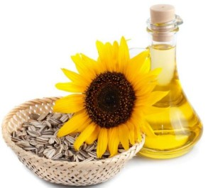
Minyak Biji Bunga Matahari
Diperoleh dari biji Helianthus anuus
Kandungan: asam linoleat (50-70), asam oleat (20-40), asam palmitat (3-10), asam sterat (1-10).
Kegunaan: minyak pangan, carrier aromatherapy).

Slide 47
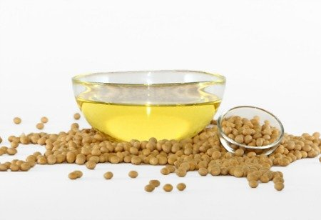
Minyak Kedelai
Diperoleh dari biji Glycine max
Kandungan: asam linoleat (44-62), asam oleat (19-30), asam palmitat (7-14), asam alfa linolenat (4-11), asam stearat (1-5)
Kegunaan: minyak pangan, suplemen diet, carrier aromatherapy, minyak kedelai mengandung stigmasterol dan sitosterol yang berguna sebagai fitoestrogen

Slide 48
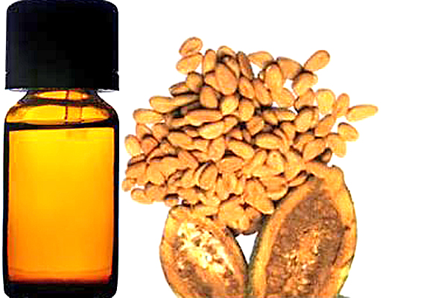
Minyak Kakao
Oleum Cacao
Diperoleh dari biji Theobroma cacao
Kandungan: asam oleat (35), asam stearat (35), asam palmitat (26), asam linoleat (3).
Kegunaan: Basis suppositoria, minyak pangan.

Slide 49
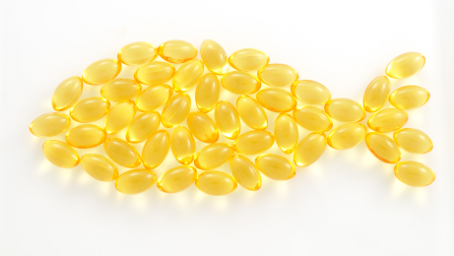
Minyak Ikan
Cod Liver Oil
Diperoleh dari hati segar ikan cod (Gaddus morrhua)
Kandungan: asam oleat (24 %), DHA (14 %), asam palmitat (11%), EPA (6%), asam palmitoleat (7%), asam stearat (4 %), asam miristat (3%).
Kegunaan: Suplemen pertumbuhan anak anak (biasanya juga mengandung vitamin A dan D), Nutrisi otak.

Slide 50
Analisis Lipid/Asam Lemak
Ekstraksi dengan pelarut kloroform – ethanol (2:1); kloroform-methanol-air (200:95:5). Ekstrak disimpan pada suhu minus 5⁰C.
Fraksinasi (kromatografi kolom pd asam silikat dlm larutan eter).
Identifikasi dengan KLT (Permunian)
Analisis dg gas kromatografi

Slide 51

Analisis Asam Lemak
Dengan Gas Chromatography
Metode:
  measure 5 - 15 mg oil into small vial.
  add 0.4 - 0.8 ml sodium methoxide.
  heat 60C for 50 - 60 min.
  add 0.4 - 0.8 ml saturated NaCl solution.
  extract with 0.4 ml petroleum ether.
  check derivertization (TLC-chloroform solvent)

Slide 52
Hiperlipidemia
Hiperlipidemia adalah tingginya kadar lemak (kolesterol, trigliserida maupun keduanya) dalam darah.
2 lemak utama dalam darah adalah kolesterol dan trigliserida.

Slide 53
Lemak mengikat dirinya pada protein tertentu sehingga bisa mengikuti aliran darah;
gabungan antara lemak dan protein ini disebut lipoprotein.
Lipoprotein yang utama adalah:
- Kilomikron
- VLDL (very low density lipoproteins)
- LDL (low density lipoproteins)
- HDL (high density lipoproteins)

Slide 54
Resiko terjadinya aterosklerosis dan penyakit arteri koroner atau penyakit arteri karotis meningkat pada seseorang yang memiliki kadar kolesterol total yang tinggi.
Kadar kolesterol rendah biasanya lebih baik dibandingkan dengan kadar kolesterol yang tinggi, tetapi kadar yang terlalu rendah juga tidak baik.

Slide 55
Kadar kolesterol total yang ideal adalah 140-200 mg/dL atau kurang. Jika kadar kolesterol total mendekati 300 mg/dL, maka resiko terjadinya serangan jantung adalah lebih dari 2 kali.
Tidak semua kolesterol meningkatkan resiko terjadinya penyakit jantung. Kolesterol yang dibawa oleh LDL (disebut juga kolesterol jahat) menyebabkan meningkatnya resiko; kolesterol yang dibawa oleh HDL (disebut juga kolesterol baik) menyebabkan menurunnya resiko dan menguntungkan.

Slide 56
Idealnya, kadar kolesterol LDL tidak boleh lebih dari 130 mg/dL dan kadar kolesterol HDL tidak boleh kurang dari 40 mg/dL.
Kadar HDL harus meliputi lebih dari 25% dari kadar kolesterol total.

Slide 57
Apakah kadar trigliserida yang tinggi meningkatkan resiko terjadinya penyakit jantung atau stroke ??
Kadar trigliserida darah diatas 250 mg/dL dianggap abnormal, tetapi kadar yang tinggi ini tidak selalu meningkatkan resiko terjadinya aterosklerosis maupun penyakit arteri koroner. Kadar trigliserid yang sangat tinggi (sampai lebih dari 800 mg/dL) bisa menyebabkan pankreatitis.

Slide 58
Kadar lipoprotein, terutama kolesterol LDL, meningkat sejalan dengan bertambahnya usia. Dalam keadaan normal, pria memiliki kadar yang lebih tinggi, tetapi setelah menopause kadarnya pada wanita mulai meningkat.
Faktor lain yang menyebabkan tingginya kadar lemak tertentu (misalnya VLDL dan LDL) adalah:
Riwayat keluarga dengan hiperlipidemia
Obesitas

Slide 59
Faktor lain ……
Diet kaya lemak
Kurang melakukan olah raga
Penggunaan alkohol
Merokok sigaret
Diabetes yang tidak terkontrol dengan baik
Kelenjar tiroid yang kurang aktif.

Slide 60
Penyebab tingginya kadar lemak
Kolesterol: Trigliserida:
Diet kaya lemak jenuh Diet kaya kalori
& kolesterol
Sirosis Penyalahgunaan
alkohol akut
Diabetes yg tidak Diabetes yang sangat
terkontrol dengan baik tidak terkontrol
Kelenjar tiroid yg Gagal ginjal
kurang aktif
Kelenjar hipofisa yg Obat-obat tertentu
terlalu aktif Estrogen,Pil KB,Kortikosteroid,
Diuretik tiazid (pada keadaan
tertentu
Gagal Ginjal Keturunan

Slide 61
PENGOBATAN
Diet rendah kolesterol dan rendah lemak jenuh akan mengurangi kadar LDL.
Olah raga bisa membantu mengurangi kadar kolesterol LDL dan menambah kadar kolesterol HDL.

Slide 62
Pengobatan untuk orang-orang yang memiliki kadar kolesterol atau trigliserida tinggi adalah:
Menurunkan berat badan jika mereka mengalami kelebihan berat badan
Berhenti merokok
Mengurangi jumlah lemak dan kolesterol dalam makanannya
Menambah porsi olah raga
Mengkonsumsi obat penurun kadar lemak (jika diperlukan).
Jika kadar lemak darah sangat tinggi atau tidak memberikan respon terhadap tindakan diatas, maka dicari penyebabnya yang spesifik dengan melakukan pemeriksaan darah khusus sehingga bisa diberikan pengobatan yang khusus.

Slide 63
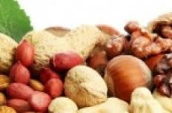
Terimakasih dan selamat belajar

